Slide 1
এই স্লাইডটি সম্মানিত শিক্ষকবৃন্দের জন্য।
তাই স্লাইডটি হাইড করে রাখা হয়েছে।
এই পাঠটি শ্রেণিকক্ষে উপস্থাপনের সময় প্রয়োজনীয় পরামর্শ প্রতিটি
স্লাইডের নিচে অর্থাৎ Slide Note এ সংযোজন করা হয়েছে
যাতে শ্রেণিকার্যক্রম শিক্ষার্থীদের সক্রিয় অংশগ্রহণে পাঠটি শিক্ষার্থীকেন্দ্রিক
হয়। আশা করি সম্মানিত শিক্ষকগণ পাঠটি উপস্থাপনের পূর্বে উল্লেখিত
Note দেখে নেবেন এবং F5 চেপে উপস্থাপন শুরু করতে পারেন।

Slide 2
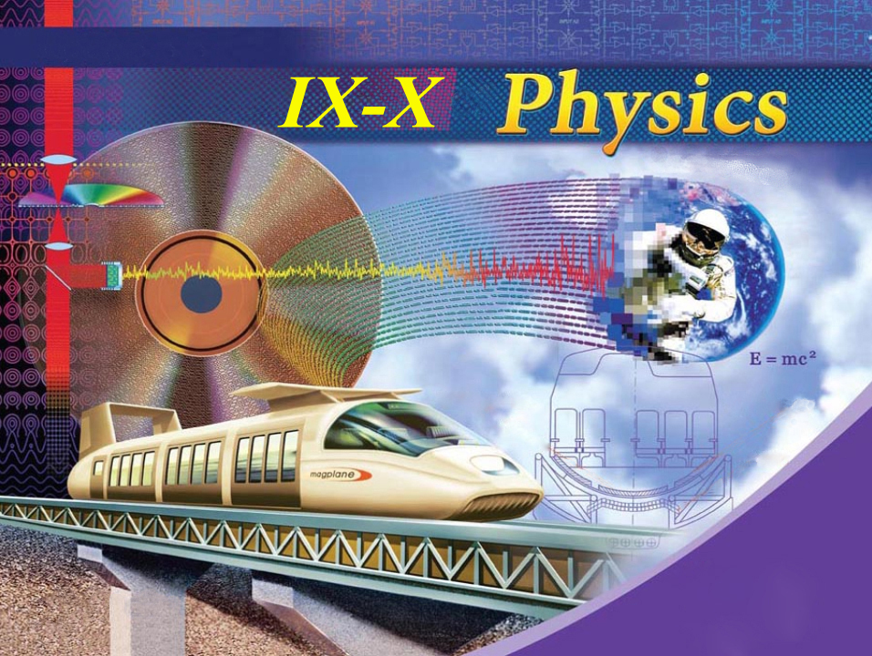


Slide 3


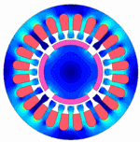

এ,কে,এম,আই,খায়রুল আলম
সিনিয়র সহকারি শিক্ষক
নিউ মডেল বহমুখী উচ্চ বিদ্যালয়
শুক্রাবাদ, ঢাকা – ১২০৭
পদার্থবিজ্ঞান
দশম শ্রেণি
ত্রয়োদশ অধ্যায়
আধুনিক পদার্থ বিজ্ঞান
ও ইলেকট্রনিক্স

Slide 4


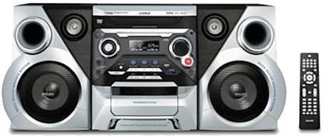
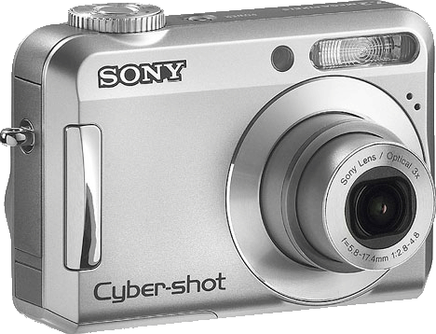

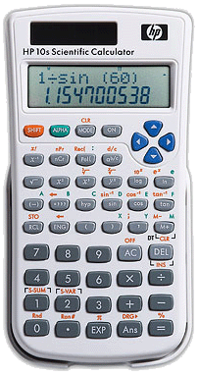
ইলেকট্রনিক যন্ত্রগুলো তৈরিতে কী ধরনের পদার্থ ব্যবহার করা
হয়েছে যা তড়িৎ প্রবাহকে নিয়ন্ত্রন করে?

Slide 5

অর্ধপরিবাহী (Semiconductor)
Notes:
এই স্লাইডটি শিরোনাম লেখাসহ পাঠ ঘোষণার জন্য রাখা হয়েছে।

Slide 6
শিখনফল
এই পাঠ শেষে শিক্ষার্থীরা…
অর্ধপরিবাহী পদার্থ ব্যাখ্যা করতে পারবে
p-টাইপ ও n-টাইপ অর্ধপরিবাহীর গঠন বর্ণনা করতে পারবে
p-n জংশনের ব্যবহার উল্লেখ করতে পারবে
সমন্বিত বর্তনী ব্যাখ্যা করতে পারবে
Notes:
এই পাঠ শেষে অর্জিতব্য শিখনফলকে সামনে রেখে পাঠকে ধারাবাহিকভাবে পরিচালনার উদ্দেশ্যে এই স্লাইডটি রাখা হয়েছে।

Slide 7


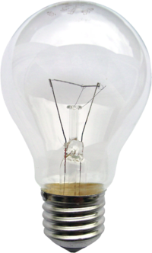

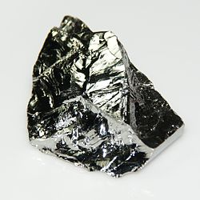
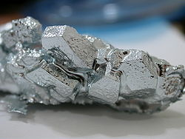
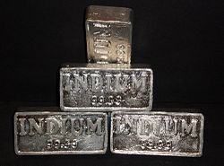

সিলিকন দণ্ড
এর রোধ খুব বেশি(10⁻⁴ ~ Ωm) অর্থাৎ এখানে মুক্ত ইলেকট্রন নেই।
এই পদার্থটি অর্ধপরিবাহী(Semiconductor)
পদার্থটি ঊত্তপ্ত অবস্থায় বিদ্যুৎ পরিবহন করছে কেন?
এরুপ কয়েকটি অর্ধপরিবাহী(Semiconductor)
পদার্থটি স্বাভাবিক অবস্থায় বিদ্যুৎ পরিবহন করছে ?
জার্মেনিয়াম
গ্যালিয়াম
ইনডিয়াম
Notes:
আজকের পাঠের প্রথম শিখনফল অর্জনের উদ্দেশ্যে এই স্লাইডটি প্রদর্শন করা হয়েছে। শিক্ষর্থীর সক্রিয় অংশগ্রহণ নিশ্চিত করতে এনিমেশন দেখিয়ে স্লাইডে উল্লেখিত প্রশ্নগুলো করতে পারেন এবং শ্রেণিতে উপস্থাপনের সময় স্লাইডে উল্লেখিত প্রশ্নগুলো মুছে দিয়ে আপনার নিজের মতো করে প্রশ্ন করতে পারেন । তবে অর্ধপরিবাহী কাকে বলে তা শিক্ষার্থীদের কাছ থেকে আনার চেষ্টা করাই যুক্তিযুক্ত। বিষয় শিক্ষক অন্য কোন যুক্তিযুক্ত উপায়েও এ কাজটি করতে পারেন।

Slide 8
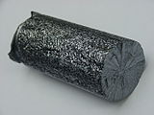
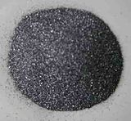

সিলিকন রড
সিলিকন পাউডার
সিলিকনের(Si) পারমাণবিক সংখ্যা কত?
Si
ইলেকট্রন
নিউক্লিয়াস
Notes:
আজকের পাঠের দ্বিতীয় শিখনফল অর্জনের উদ্দেশ্যে এই স্লাইডটি প্রদর্শন করা হয়েছে। শিক্ষর্থীর সক্রিয় অংশগ্রহণ নিশ্চিত করতে এনিমেশন দেখিয়ে স্লাইডে উল্লেখিত প্রশ্নগুলো করতে পারেন এবং শ্রেণিতে উপস্থাপনের সময় স্লাইডে উল্লেখিত প্রশ্নগুলো মুছে দিয়ে আপনার নিজের মতো করে প্রশ্ন করতে পারেন । বিষয় শিক্ষক অন্য কোন যুক্তিযুক্ত উপায়েও এ কাজটি করতে পারেন।

Slide 9
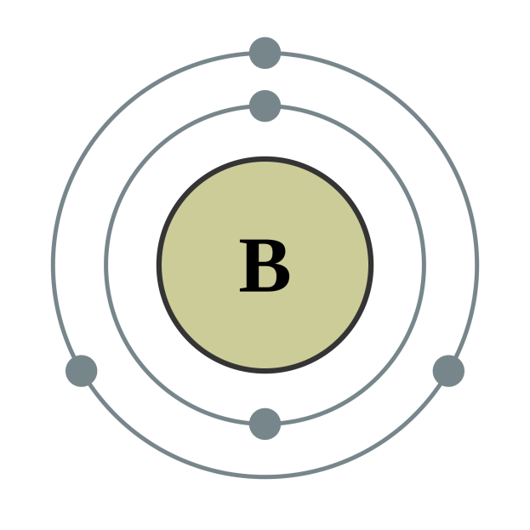
p-টাইপ অর্ধপরিবাহী (p-type Semiconductor)
Si
Si
+
Si
Si
Si
Si
Si
Si
Si
Si
Notes:
আজকের পাঠের দ্বিতীয় শিখনফল অর্জনের উদ্দেশ্যে এই স্লাইডটি প্রদর্শন করা হয়েছে। শিক্ষর্থীর সক্রিয় অংশগ্রহণ নিশ্চিত করতে এনিমেশন দেখিয়ে স্লাইডে উল্লেখিত প্রশ্নগুলো করতে পারেন এবং শ্রেণিতে উপস্থাপনের সময় স্লাইডে উল্লেখিত প্রশ্নগুলো মুছে দিয়ে আপনার নিজের মতো করে প্রশ্ন করতে পারেন । বিষয় শিক্ষক অন্য কোন যুক্তিযুক্ত উপায়েও এ কাজটি করতে পারেন।

Slide 10
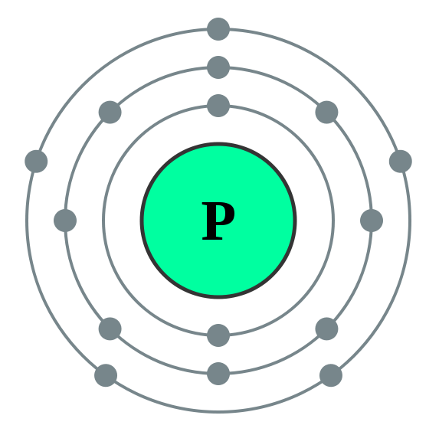
n-টাইপ অর্ধপরিবাহী (n-type Semiconductor)
Si
+
Si
Si
Si
Si
Notes:
আজকের পাঠের দ্বিতীয় শিখনফল অর্জনের উদ্দেশ্যে এই স্লাইডটি প্রদর্শন করা হয়েছে। শিক্ষর্থীর সক্রিয় অংশগ্রহণ নিশ্চিত করতে এনিমেশন দেখিয়ে স্লাইডে উল্লেখিত প্রশ্নগুলো করতে পারেন এবং শ্রেণিতে উপস্থাপনের সময় স্লাইডে উল্লেখিত প্রশ্নগুলো মুছে দিয়ে আপনার নিজের মতো করে প্রশ্ন করতে পারেন । বিষয় শিক্ষক অন্য কোন যুক্তিযুক্ত উপায়েও এ কাজটি করতে পারেন।

Slide 11

p - n জংশন ডায়োড (p-n junction diode)
p-টাইপ অর্ধপরিবাহী
n-টাইপ অর্ধপরিবাহী
+
+
+
+
সম্মুখী ঝোঁক
(forward bias)
এই অবস্থায় বিদ্যুৎ পরিবহন করবে কী?
(+)
(-)
ইলেকট্রনের একমুখী প্রবাহের জন্য সম্মুখী বিদ্যুৎ প্রবাহ চলছে।
Notes:
আজকের পাঠের তৃতীয় শিখনফল অর্জনের উদ্দেশ্যে এই স্লাইডটি প্রদর্শন করা হয়েছে। শিক্ষর্থীর সক্রিয় অংশগ্রহণ নিশ্চিত করতে এনিমেশন দেখিয়ে স্লাইডে উল্লেখিত প্রশ্নগুলো করতে পারেন এবং শ্রেণিতে উপস্থাপনের সময় স্লাইডে উল্লেখিত প্রশ্নগুলো মুছে দিয়ে আপনার নিজের মতো করে প্রশ্ন করতে পারেন । বিষয় শিক্ষক অন্য কোন যুক্তিযুক্ত উপায়েও এ কাজটি করতে পারেন।

Slide 12
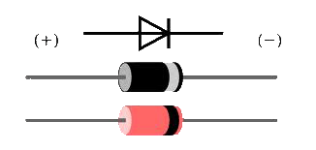
একমুখী প্রবাহের কারণে এ ধরনের কৌশলকে কোন কাজে ব্যবহার করা যায়?
এ ধরনের কৌশলকে কী বলা হয়?
রেক্টিফায়ার বা ডায়োড
P
n
বাণিজ্যিক ভাবে তৈরি করা ডায়োড
Notes:
আজকের পাঠের তৃতীয় শিখনফল অর্জনের উদ্দেশ্যে এই স্লাইডটি প্রদর্শন করা হয়েছে। শিক্ষর্থীর সক্রিয় অংশগ্রহণ নিশ্চিত করতে এনিমেশন দেখিয়ে স্লাইডে উল্লেখিত প্রশ্নগুলো করতে পারেন এবং শ্রেণিতে উপস্থাপনের সময় স্লাইডে উল্লেখিত প্রশ্নগুলো মুছে দিয়ে আপনার নিজের মতো করে প্রশ্ন করতে পারেন । বিষয় শিক্ষক অন্য কোন যুক্তিযুক্ত উপায়েও এ কাজটি করতে পারেন।

Slide 13
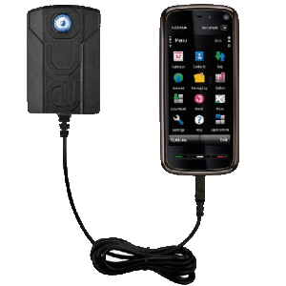
জোড়ায় কাজ
220 V
মোবাইলের সার্জারে পর্যাবৃত্ত তড়িৎ
প্রবাহ কীভাবে একমুখী হচ্ছে?
5 V

Slide 14
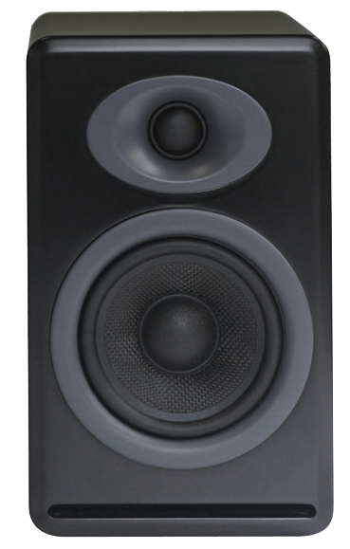

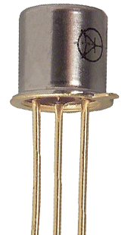

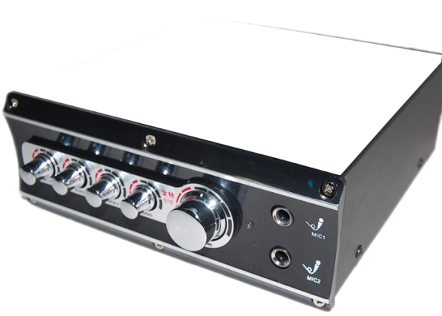
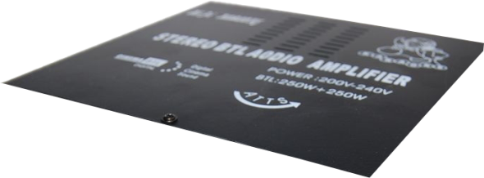
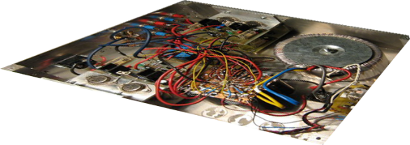

এখন কথার শব্দ কী অনেক দূরে শোনা যাবে?
কথার শব্দ কী অনেক দূরে শোনা যাবে?
কেনো?
ট্রানজিস্টার
Notes:
আজকের পাঠের তৃতীয় শিখনফল অর্জনের উদ্দেশ্যে এই স্লাইডটি প্রদর্শন করা হয়েছে। শিক্ষর্থীর সক্রিয় অংশগ্রহণ নিশ্চিত করতে এনিমেশন দেখিয়ে স্লাইডে উল্লেখিত প্রশ্নগুলো করতে পারেন এবং শ্রেণিতে উপস্থাপনের সময় স্লাইডে উল্লেখিত প্রশ্নগুলো মুছে দিয়ে আপনার নিজের মতো করে প্রশ্ন করতে পারেন । বিষয় শিক্ষক অন্য কোন যুক্তিযুক্ত উপায়েও এ কাজটি করতে পারেন।

Slide 15
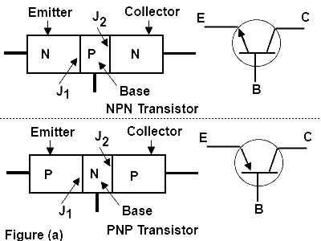
ট্রানজিস্টার কীভাবে তৈরি হয়?
P
n
P
PnP ট্রানজিস্টার
E
B
C
n
P
n
nPn ট্রানজিস্টার
উভয় ট্রানজিস্টারে সকল অর্ধপরিবাহীর আকার কী সমান?
Notes:
আজকের পাঠের তৃতীয় শিখনফল অর্জনের উদ্দেশ্যে এই স্লাইডটি প্রদর্শন করা হয়েছে। শিক্ষর্থীর সক্রিয় অংশগ্রহণ নিশ্চিত করতে এনিমেশন দেখিয়ে স্লাইডে উল্লেখিত প্রশ্নগুলো করতে পারেন এবং শ্রেণিতে উপস্থাপনের সময় স্লাইডে উল্লেখিত প্রশ্নগুলো মুছে দিয়ে আপনার নিজের মতো করে প্রশ্ন করতে পারেন । বিষয় শিক্ষক অন্য কোন যুক্তিযুক্ত উপায়েও এ কাজটি করতে পারেন।

Slide 16
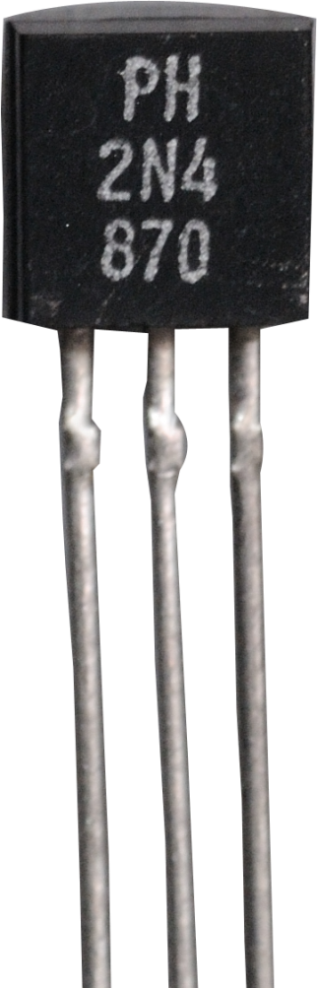
দলগত কাজ
চিত্রে প্রদর্শিত ডিভাইসটি কী কী কাজে ব্যবহৃত হয় উল্লেখ কর।
Notes:
আজকের পাঠের তৃতীয় শিখনফল অর্জিত হলো কি-না তা যাচাই করার উদ্দেশ্যে এই স্লাইডটিতে দলগত কাজের ব্যবস্থা করা হয়েছে। তবে বিষয় শিক্ষক অন্য কোন যুক্তিযুক্ত উপায়েও এ কাজটি করতে পারেন।

Slide 17
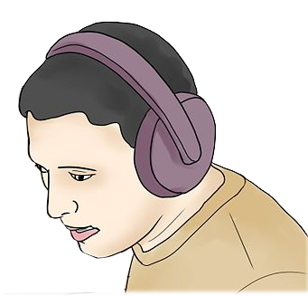
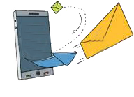
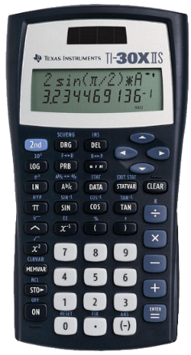



এই যন্ত্রটি আমরা কোন কোন কাজে ব্যবহার করি?
Notes:
আজকের পাঠের চতুর্থ শিখনফল অর্জনের উদ্দেশ্যে এই স্লাইডটি প্রদর্শন করা হয়েছে। শিক্ষর্থীর সক্রিয় অংশগ্রহণ নিশ্চিত করতে এনিমেশন দেখিয়ে স্লাইডে উল্লেখিত প্রশ্নগুলো করতে পারেন এবং শ্রেণিতে উপস্থাপনের সময় স্লাইডে উল্লেখিত প্রশ্নগুলো মুছে দিয়ে আপনার নিজের মতো করে প্রশ্ন করতে পারেন । বিষয় শিক্ষক অন্য কোন যুক্তিযুক্ত উপায়েও এ কাজটি করতে পারেন।

Slide 18

একটি যন্ত্রের সাহায্যে অনেকগুলো কাজ করা কীভাবে সম্ভব হয়েছে?
Notes:
আজকের পাঠের চতুর্থ শিখনফল অর্জনের উদ্দেশ্যে এই স্লাইডটি প্রদর্শন করা হয়েছে। শিক্ষর্থীর সক্রিয় অংশগ্রহণ নিশ্চিত করতে এনিমেশন দেখিয়ে স্লাইডে উল্লেখিত প্রশ্নগুলো করতে পারেন এবং শ্রেণিতে উপস্থাপনের সময় স্লাইডে উল্লেখিত প্রশ্নগুলো মুছে দিয়ে আপনার নিজের মতো করে প্রশ্ন করতে পারেন । বিষয় শিক্ষক অন্য কোন যুক্তিযুক্ত উপায়েও এ কাজটি করতে পারেন।

Slide 19
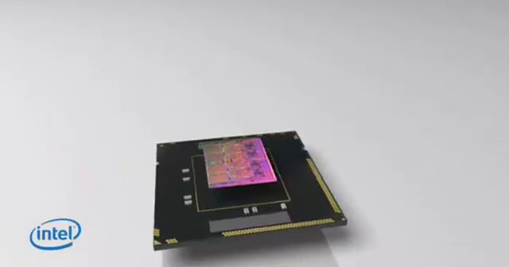
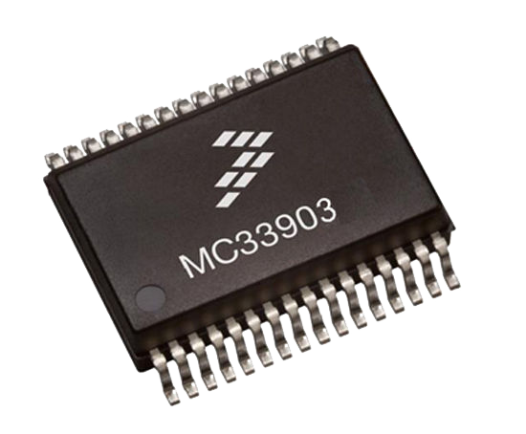
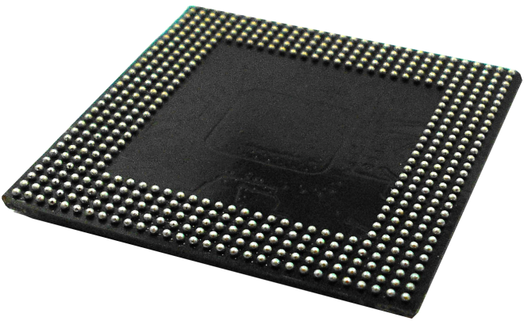
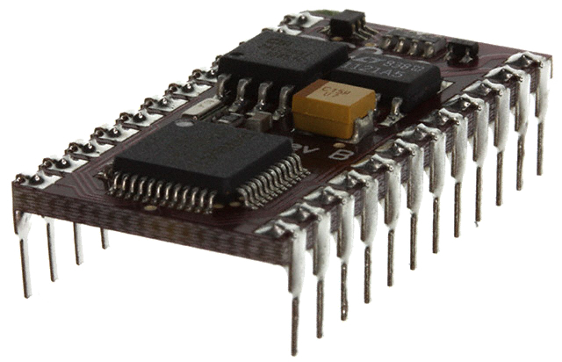
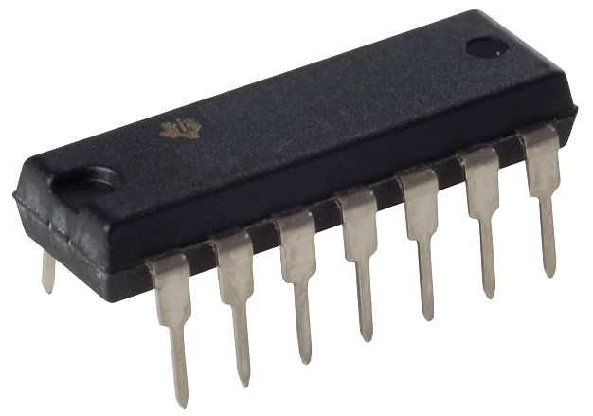
কত সালে IC আবিষ্কার হয়?
ইন্টিগ্রেটেড সার্কিট ( IC )
Notes:
আজকের পাঠের চতুর্থ শিখনফল অর্জনের উদ্দেশ্যে এই স্লাইডটি প্রদর্শন করা হয়েছে। শিক্ষর্থীর সক্রিয় অংশগ্রহণ নিশ্চিত করতে এনিমেশন দেখিয়ে স্লাইডে উল্লেখিত প্রশ্নগুলো করতে পারেন এবং শ্রেণিতে উপস্থাপনের সময় স্লাইডে উল্লেখিত প্রশ্নগুলো মুছে দিয়ে আপনার নিজের মতো করে প্রশ্ন করতে পারেন । বিষয় শিক্ষক অন্য কোন যুক্তিযুক্ত উপায়েও এ কাজটি করতে পারেন।

Slide 20
মূল্যায়ন
রেডিও সম্প্রচারে কোনটি গুরুতবপর্ণ ভূমিকা পালন করে?
(ক) ট্রানজিস্টর
(খ) রেকটিফায়ার
(গ) ডায়োড
(ঘ) মাইক্রোফোন
n-টাইপ অর্ধপরিবাহীতে ইলেকট্রন সংখ্যা বৃদ্ধির জন্য দায়ী কোনটি?
(ক) বোরন
(খ) ফসফরাস
(গ) কার্বন
(ঘ) হাইড্রোজেন
p-n জংশন ডায়োডের কাজ হলো-
(i) তড়িৎপ্রবাহকে একমুখী করা
(ii) তড়িৎপ্রবাহকে বৃদ্ধি করা
(iii) রেকটিফায়ার হিসেবে কাজ করা
নিচের কোনটি সঠিক?
(ক) i , ii
(খ) i , iii
(গ) i , ii, iii
(ঘ) ii , iii
Notes:
পাঠটি সম্পর্কে সার্বিকভাবে জানার জন্য মূল্যায়নের ব্যবস্থা করা যেতে পারে। তবে বিষয় শিক্ষক ইচ্ছে করলে নিজের মত করে অন্য কোনো যুক্তিযুক্ত উপায়ও অবলম্বন করতে পারেন।

Slide 21
বাড়ির কাজ
আমাদের দৈনন্দিন জীবনে সমন্বিত বর্তনীর প্রয়োজনীয়তা ও গুরুত্ব ব্যাখ্যা কর।

Slide 22


Slide 23
কৃতজ্ঞতা স্বীকার
শিক্ষা মন্ত্রণালয়, মাউশি, এনসিটিবি ও এটুআই-এর সংশ্লিষ্ট কর্মকর্তাবৃন্দ
এবং কন্টেন্ট সম্পাদক হিসেবে যাঁর নির্দেশনা, পরামর্শ ও তত্ত্বাবধানে এই মডেল কন্টেন্ট সমৃদ্ধ হয়েছে তিনি হলেন-
জনাব সামসুদ্দিন আহমেদ তালুকদার, শিক্ষক প্রশিক্ষক, টিটিসি, কুমিল্লা

